Slide 1


Slide 2


Slide 3
python web war
Desenvolver aplicações web com Python é uma habilidade valiosa e cada vez mais requisitada.
Este Capítulo tem como objetivo apresentar o ambiente de desenvolvimento web com Python, explicar os principais tipos de requests e os códigos de retorno HTTP, sempre de maneira simples e objetiva, com exemplos práticos.
Para desenvolver aplicações web com Python, utilizamos frameworks que facilitam a criação e gestão de projetos. Os principais frameworks são:

Slide 4
python web war
Flask: Um microframework leve e simples, ideal para projetos menores.
Django: Um framework completo, recomendado para projetos maiores e mais complexos.
FastAPI: Um framework moderno e rápido, ideal para construir APIs.
Vamos trabalhar com o Flask no nosso ebook.
Para isso,
Vamos rodar o comando
para instalar o flask no nosso ambiente virtual
pip install flask

Slide 5
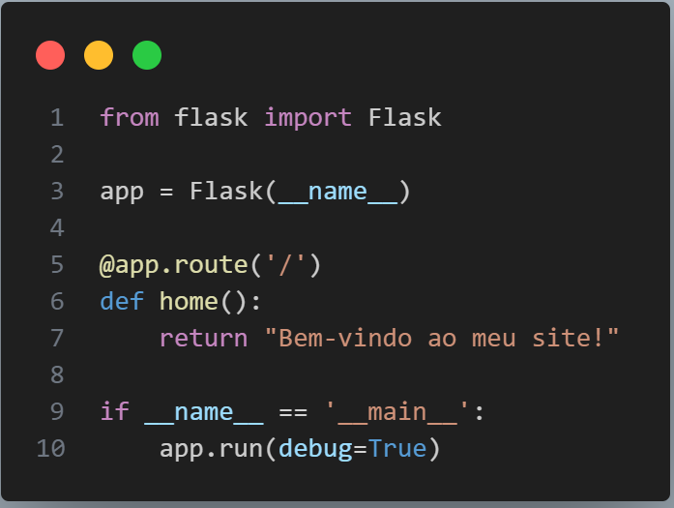
python web war
Vamos criar uma aplicação básica em flask para iniciar nosso projeto.
Com apenas isto, executando o flask run, já temos uma aplicação funcional.
Claro que o flask pode ser, sim, simples, mas ele também oferece uma grande gama de bibliotecas e opções para fazer um projeto completo, garantindo um ambiente o mais limpo possível.
Veja mais: Site Oficial do Flask

Slide 6

python web war
Tipos de Requests e suas funções
Requests são mensagens enviadas pelo cliente ao servidor, solicitando informações ou ações. Os principais tipos de requests são: POST, GET, PUT and DELETE. Estes são alguns verbos HTTP (ou métodos HTTP) que traduzem para a web o conhecido CRUD: Create, Read, Update and Delete.
As Requests não se limitam apenas nessas 4 requisições. Devemos enfatizar que um método pode ser seguro, idempotente e armazenável em cache, se usado corretamente.
Veja mais: HTTP request methods

Slide 7
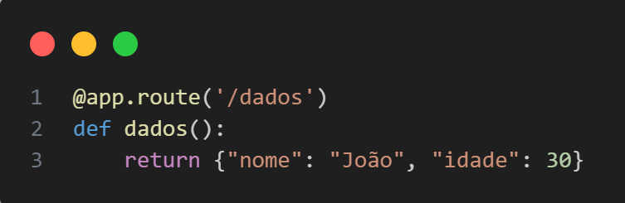
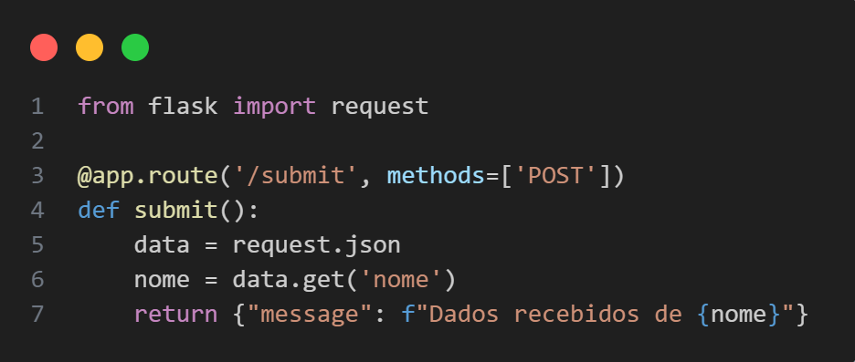
python web war
Tipos de Requests e suas funções
GET: Utilizado para solicitar dados de um servidor. É o tipo mais comum de request.
POST: Utilizado para enviar dados ao servidor, geralmente para criar ou atualizar recursos.

Slide 8
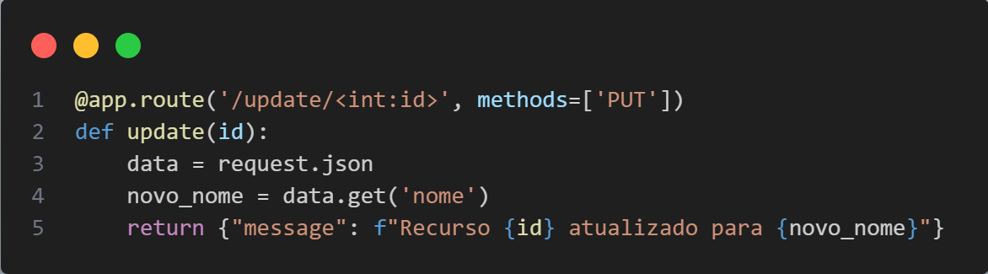
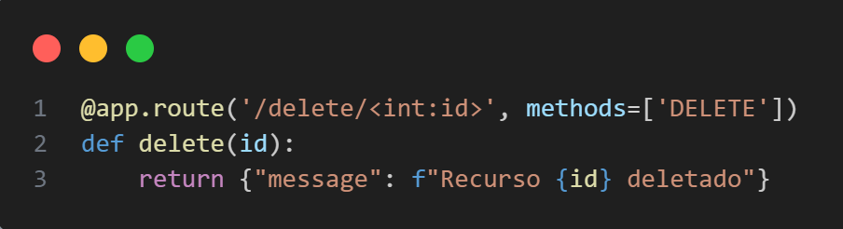
python web war
Tipos de Requests e suas funções
PUT: Utilizado para atualizar recursos existentes no servidor.
DELETE: Utilizado para deletar recursos do servidor.

Slide 9
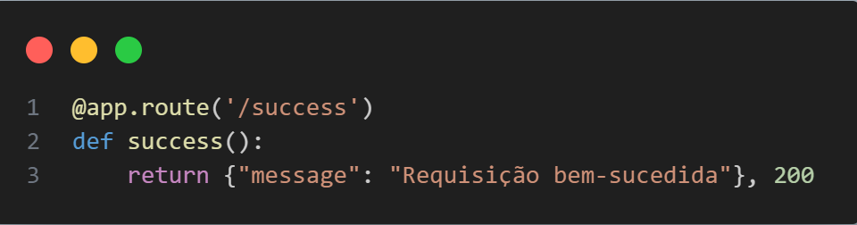
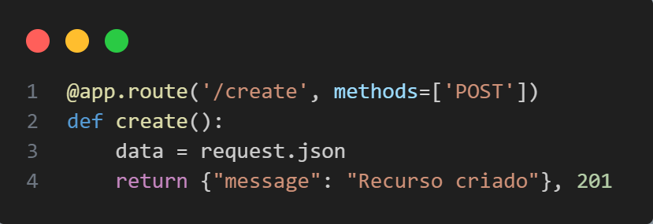
python web war
Códigos de retorno HTTP
Durante as requests, o servidor e o cliente trocam informações. Os códigos, por sua vez, é a forma que o servidor avisa que uma requisição foi ou não bem-sucedida. Alguns dos principais códigos de retorno são:
200 OK: Indica que a solicitação foi bem-sucedida.
201 Created: Indica que um recurso foi criado com sucesso.

Slide 10
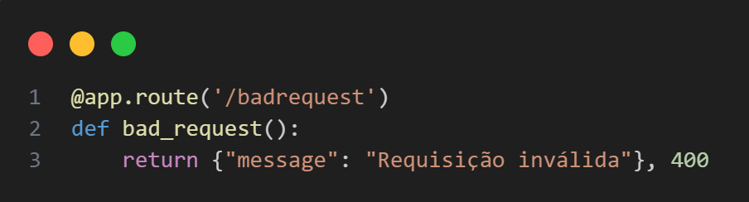
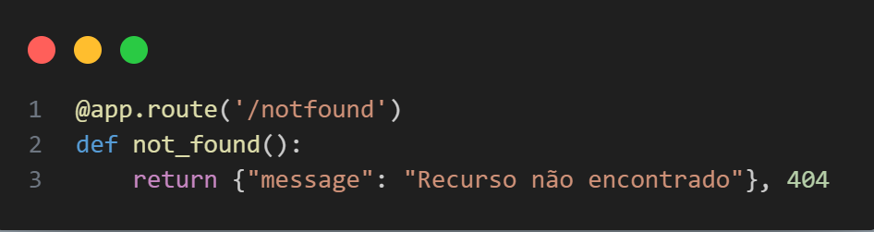
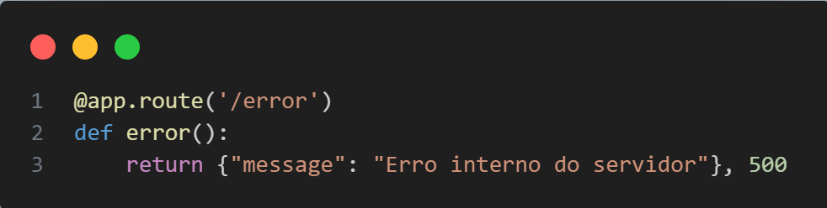
python web war
Códigos de retorno HTTP
400 Bad Request: Indica que a solicitação foi inválida.
404 Not Found: Indica que o recurso solicitado não foi encontrado.
500 Internal Server Error: Indica um erro no servidor.

Slide 11
python web war
Resumão do capítulo
Compreender o ambiente de desenvolvimento web com Python, os principais tipos de requests e os códigos de retorno HTTP é fundamental para criar aplicações web eficientes e robustas. Utilizando frameworks como Flask, Django ou FastAPI, você pode desenvolver desde projetos simples até sistemas complexos, manipulando dados e gerenciando respostas de forma adequada.
No próximo Capítulo veremos uma estrutura incrível, simples e eficiente para muitas finalidades, inclusive APIs.

